Slide 1
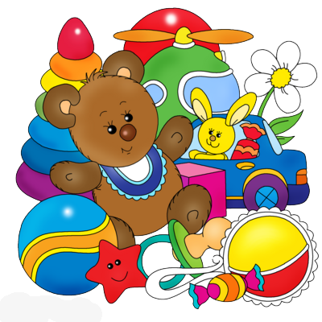
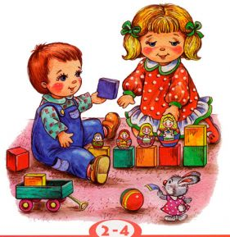
Процессуальная игра
Подготовила:
Воспитатель: Воронина Ирина Артуровна

Slide 2
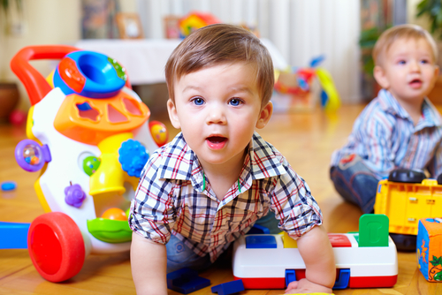
Процессуальная игра – одно из основных направлений развития ребёнка раннего возраста. Её истоки – в предметной деятельности, результат её развития – в сюжетно-ролевой игре – основном виде деятельности ребёнка дошкольного возраста.
Благодаря процессуальной игре у ребёнка раннего возраста уже на втором году жизни формируется умение действовать в воображаемой ситуации, происходит овладение первыми игровыми действиями, отражающими фрагменты жизненных ситуаций, доступных его наблюдению и пониманию. Эта игра в своём развитии подводит ребёнка к вариативности игровых действий, к умению связывать их в цепочки, а также к появлению первых игровых замещений.
Процессуальная игра на третьем году жизни способствует началу развития взаимодействия ребёнка со сверстниками и, наконец, формированию весомых предпосылок сюжетно-ролевой игры.

Slide 3
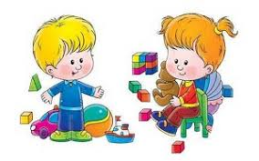
Становление игровых замещений

Slide 4
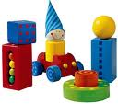
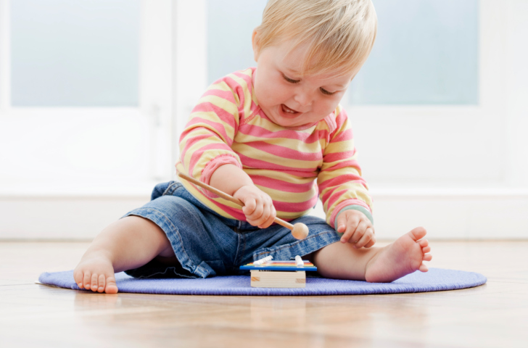
Исследования и наблюдения показывают, что детская игра не возникает сама по себе, без какого-то руководства со стороны тех, кто уже умеет играть, — взрослых или старших детей. Дети, с которыми никто никогда не играл, не могут сами изобрести игровые замещения и породить мнимую ситуацию.
Обучение игре осуществляется в процессе совместной игры со взрослыми, которые передают ребенку способ замещения одних предметов другими. В исследовании Л. Н. Галигузовой, изучался процесс становления игровых замещений у детей раннего возраста.

Slide 5
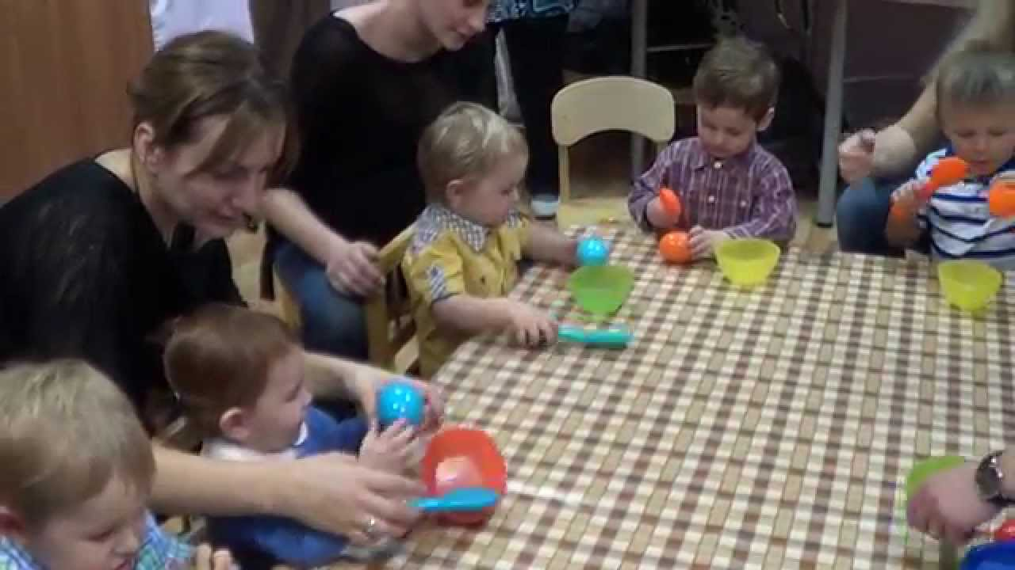
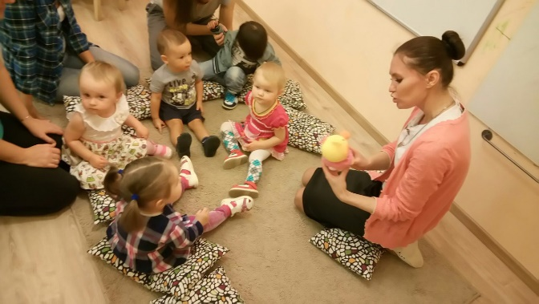
Этапы приобщения ребенка к игре
Этап I – наблюдение за игрой взрослого
На первом этапе ребенок не проявляет никакого интереса к замещающим действиям взрослого. В ответ на просьбу взрослого найти отсутствующий предмет (например: «Давай дадим кукле конфетку! Где у нас конфетка?») либо вообще не отвечает, либо отвечает отрицательно («Нету здесь конфеты»). Сам ребенок пользуется только реалистическими игрушками по их прямому назначению.
Этап II – присоединение к ней, совместная игра
Ребенок обнаруживает интерес к замещающим действиям взрослого и сразу же после наблюдения подражает им с теми же предметами-заместителями. Однако это подражание носит формальный, автоматический характер. Ребенок не запоминает, с какими предметами он действовал, и не осознает смысл замещения. Ему безразлично, с какими предметами совершать то или иное действие, он легко принимает и воспроизводит любые действия взрослого с любыми предметами. Ребенок «не держится» за свое или чужое замещение. Замещение имеет формальный характер и не является значимым для малыша.

Slide 6
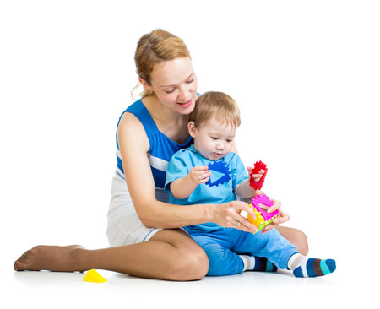
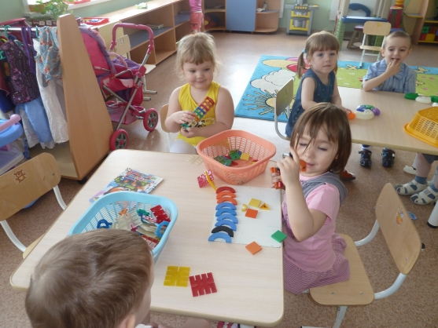
Этап III – подражание действиям взрослого
Ребенок самостоятельно воспроизводит отсроченную имитацию замещающих действий взрослого. При этом наблюдается достаточно точное и полное их копирование и сосредоточенность на их выполнении.
Малыши демонстрируют привязанность к определенным замещениям, показанным взрослым, и с удовольствием их воспроизводят. Но самостоятельных замещений пока нет.
Наводящие вопросы взрослого о новых замещениях вызывают чаще всего отрицательный ответ, а иногда выбор случайного предмета.
На этом этапе дети начинают более критично относиться к предметам-заместителям. Здесь ребенок начинает осознавать разрыв между знакомым ему предметом (обозначаемым) и другим, которым вместо него действует.
Именно в это время малыши отказываются принимать любые замещения взрослого и соглашаются лишь на некоторые.

Slide 7
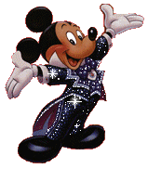
Этап IV -V – самостоятельное отсроченное подражание с появлением вариативности игровых действий, появление самостоятельных игровых замещений
В поведении детей наряду с подражательными появляются самостоятельные замещения, представляющие собой вариации действий взрослого. Не выходя за рамки сюжета, ребенок начинает варьировать действия взрослого, внося в них элементы новизны.
Действия ребенка еще не являются замещениями в полном смысле слова, поскольку замещения существуют только в движениях, но не в сознании ребенка. На вопрос взрослого о названии предметов, с которыми он играет, ребенок дает их реальные, а не игровые имена. Встречаются также двойные наименования предметов, например «шарик-яблоко» или «колечко-печенье», но эти наименования очень непрочны и часто распадаются. Реальная и игровая функции предметов в таких замещениях оказываются рядом положенными. Самостоятельных игровых называний предметов еще нет.
Важно подчеркнуть, что на этом этапе уже есть действия с предметом-заместителем, но еще нет называния этого предмета игровым именем. На ранних стадиях развития игры (в отличие от последующих) ребенок не может назвать предмет новым именем, до того как он произведет с ним соответствующее действие.

Slide 8
Эти этапы отражают поворот от непосредственного подражания чужим действиям к собственным действиям ребенка, которые опосредованы знаком как «орудием культуры», то есть словом; возникает действие от слова (или от мысли), а не от вещи. Такой поворот происходит при активном и непосредственном участии взрослого.
Введение знака (то есть переименование предмета) преобразует для ребенка внешнюю воспринимаемую ситуацию в смысловую. Восприятие опосредуется словом, а прежние предметы наполняются новым смыслом. Переход от непосредственного действия к опосредованному происходит в единстве аффективного и интеллектуального: перенос значения одного предмета на другой возможен только при эмоциональной вовлеченности ребенка в игру и при аффективной значимости игровых действий.

Slide 9
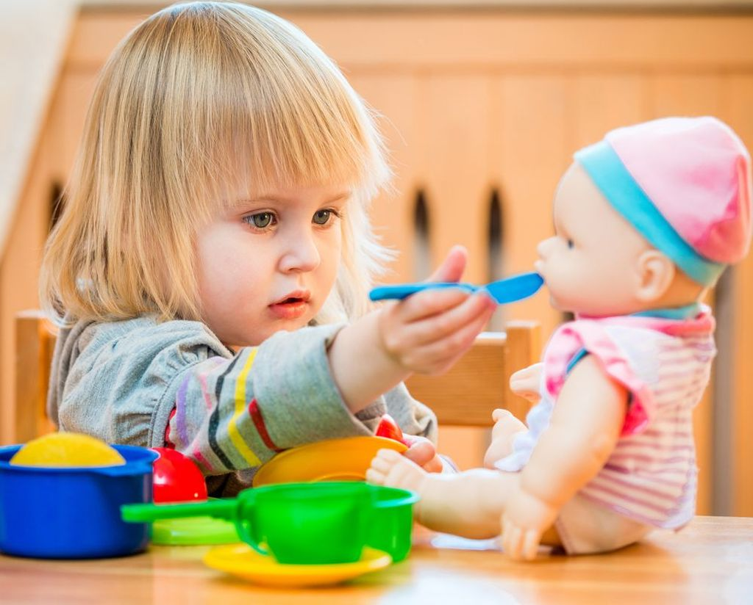
Условия развития игры в раннем возрасте

Slide 10
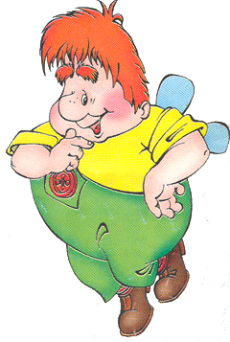
Для обеспечения полноценной игровой деятельности детей необходимо:
1. Хорошее самочувствие во время бодрствования, обеспечиваемое правильно составленным и четко проводимым режимом.
2. Создание благоприятных (разных для различных возрастных периодов) условий для деятельности детей:
а) достаточное время для игры. Каждый ребенок должен иметь возможность играть все то время, которое свободно у него от кормления, сна, одевания и занятий;
б) достаточная площадь для движений и специальное оборудование, соответствующее возрастным особенностям детей;
в) постоянное наличие набора разнообразных игрушек и пособий для детей разного возраста, обеспечивающих различные виды деятельности (для движений, сюжетной игры и др.).
3. Возможность видеть и наблюдать различные предметы на улице, домашних животных, явления природы, разнообразные трудовые действия взрослых и др.
4. Правильная смена деятельности, так как от однообразных действий дети раннего возраста быстро утомляются.
5. Частое общение взрослого с детьми и правильное руководство самостоятельной деятельностью детей, а также проведение специальных обучающих игр и занятий. Это является одним из основных условий развития игры и всех других видов деятельности детей в раннем возрасте.

Slide 11
Организуя самостоятельную деятельность детей, нужно:
поддерживать преимущественно эмоционально-положительное настроение всех детей;
обеспечивать активность всех детей, усложнять характер и содержание деятельности, обучать детей разнообразным действиям;
способствовать их всестороннему развитию;
формировать положительные взаимоотношения с детьми и взрослыми;
воспитывать организованность, культурное поведение и другие возможные в этом возрасте нравственные качества детей, а также способствовать их эстетическому развитию;
развивать самостоятельность, инициативу и любознательность ребенка.

Slide 12
Основными показателями правильной организации самостоятельной деятельности детей являются:
хорошее эмоциональное состояние детей, их активность на протяжении всего бодрствования;
уровень содержания и характер деятельности, соответствующий возрасту;
частые положительные взаимоотношения детей со взрослыми и между детьми;
большая речевая активность (ответная и инициативная).

Slide 13
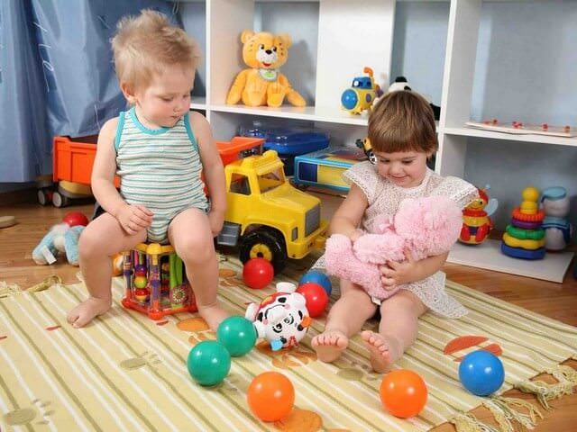
Первые сюжеты для детей двух-трех лет

Slide 14
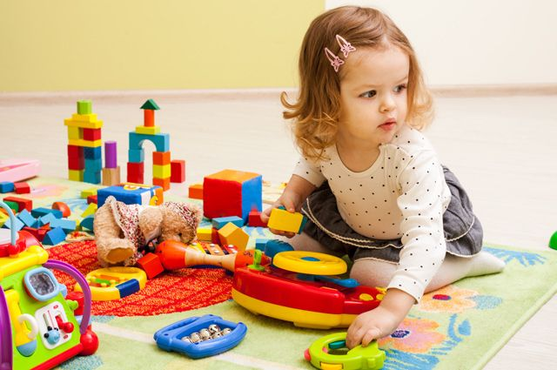
Первые сюжетные игры малышей обычно отображают привычные для них ежедневные бытовые ситуации, связанные с режимом: сном, кормлением, прогулкой и т.п.
Постепенно жизненный опыт детей расширяется, они начинают выходить с родителями в гости, в магазин, посещать поликлинику, ездить на транспорте, ходить в зоопарк, театр. Все это можно использовать для обогащения детской игры.
Сюжеты может подсказать сама жизнь малыша. При организации игр следует учитывать интересы и желания ребенка, проявлять собственную фантазию.

Slide 15
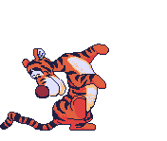
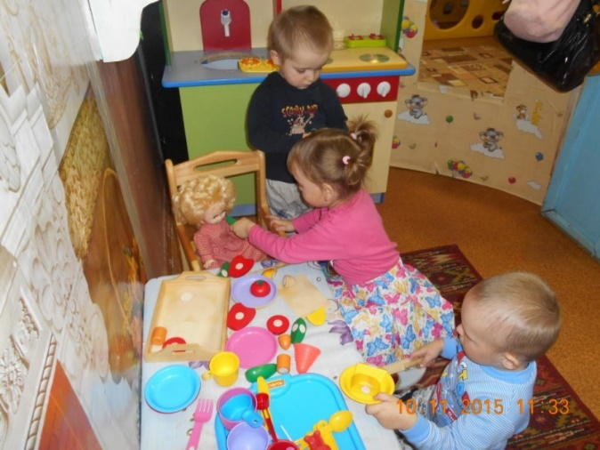
Сюжет №1 «Пора есть»
Примерный перечень действий, которые можно совершать в любой последовательности, разыгрывая данный сюжет.
Сварить суп, кашу, компот, вскипятить молоко на плитке (в пустой кастрюльке или положив в нее пуговицы, шарики, бусины, палочки и пр.), покормить куклу из тарелочки, ладошки ложечкой, палочкой и напоить из чашечки. В качестве плитки можно использовать кубик или другой плоский предмет.
Сварить яичко (шарик), подуть на него, разбить ложкой (палочкой), покормить куклу, мишку.
Сварить картошку (шарики, комочки бумаги), размять ее на тарелочке; отварить сосиски, макароны (счетную палочку, цилиндрик из конструктора), порезать пластмассовым ножичком, палочкой.
Поджарить на сковородке котлетку (колечко от пирамидки, крупную пуговицу, можно слепить ее из пластилина), затем выложить на тарелочку.
Налить чай, сок, напоить кукол, дать им печенье, конфету (можно использовать пластмассовые детали конструктора или мозаики, фантики, шарики).
Угостить куклу фруктами, овощами (их можно нарисовать или вырезать из бумаги, например, зеленый овал — огурчик, оранжевый — морковка, красный кружок — яблочко или помидор, зеленый круг в полоску — арбуз).
Помыть посуду, вытереть ее полотенцем. Вымыть посуду можно ладошкой или кусочком губки, вместо полотенца использовать кусочек ткани.

Slide 16
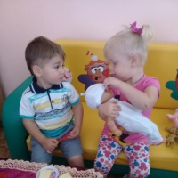
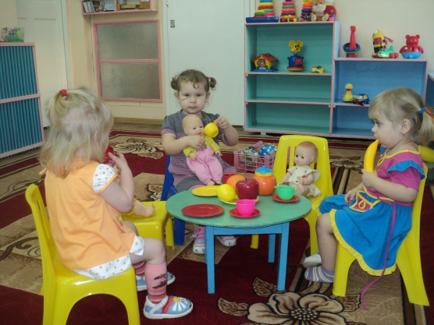
Сюжет №2 «Баюшки- баю»
Баюкать куклу, мягкую игрушку могут даже самые маленькие дети. Сначала они просто носят ее на руках или гладят, похлопывают по ней ладошкой. Эту игру можно разнообразить разными действиями:
побаюкать куклу на руках, приговаривая «а-а-а»;
положить в кроватку, коляску, накрыть одеялом;
дать соску, бутылочку;
покачать кроватку, повозить куклу в коляске;
завернуть куклу в пеленку, одеяло, поносить на руках, побаюкать;
более старшие дети могут раздеть куклу, одеть на нее ночную рубашку, пижаму.
Сюжет №3 «Кукла проснулась»
Эту игру можно организовать как после пробуждения детей, так и в течение дня. Воспитатель может сам положить куклу (мягкую игрушку) спать, а ребенку предложить разбудить и одеть ее. Побуждайте детей тихим голосом ласково обращаться к кукле: «Лялечка, пора вставать». Ребенок может с вашей помощью вынуть куклу из-под одеяла, погладить ее, посадить на горшок, одеть.

Slide 17
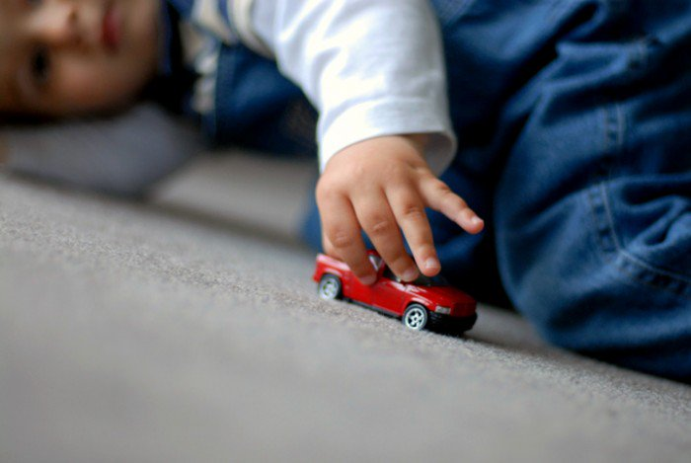
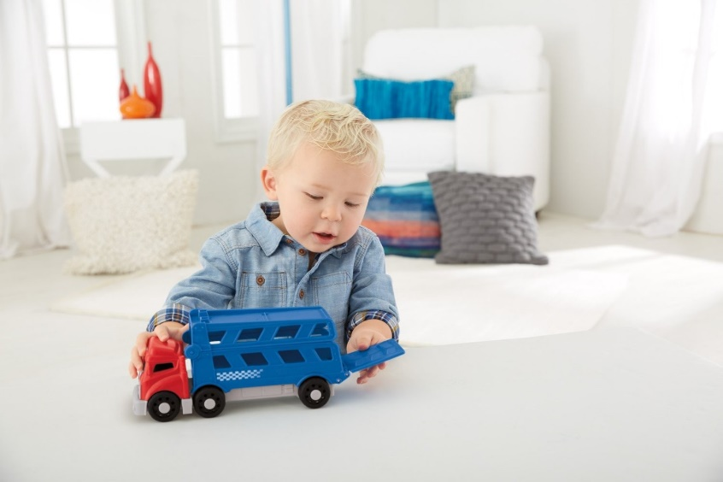
Сюжет №4 «Покатаем машинку»
Малыши любят возить машинки по столу, по группе, по дорожкам на участке. Эти действия легко включать в разнообразные сюжеты.
Если ребенок хорошо и с интересом играет в такую игру, ее сюжет можно развить. Например, предложить ему отправиться на машине в лес. Для этого понадобится обозначить лес. Если ребенок соглашается, можно соорудить лес, поставив на дальнем краю стола высокие цилиндры (деревья).
Игрушечную машинку при желании можно заменить кубиком или палочкой.
Можно построить также мост для машины или соорудить горку из кубиков и брусков.
При желании дети могут строить гаражи для разных машин: больших, маленьких, для машины скорой помощи, пожарной и др. Можно построить ангар для самолетов, из которого самолеты будут выезжать, взлетать и возвращаться обратно.

Slide 18
Организация предметно-пространственной среды в группах раннего возраста

Slide 19
Трансформируемость пространства:
возможность изменений предметно-пространственной среды в зависимости от образовательной ситуации, в том числе от меняющихся интересов и возможностей детей;
2. Полифункциональность материалов:
• возможность разнообразного использования различных составляющих предметной среды, например, детской мебели, матов, мягких модулей, ширм и т.д.;
• наличие в группе полифункциональных предметов, которые используются в разных видах детской активности.
3. Вариативность среды: наличие в группе разнообразных материалов, игр, игрушек, обеспечивающих свободный выбор детей, а также периодическую сменяемость игрового материала, которые стимулируют игровую, двигательную, познавательную и исследовательскую активность детей.
4. Доступность среды: свободный доступ детей, к играм, игрушкам, материалам, пособиям, обеспечивающим все основные виды детской активности;
5. Безопасность предметно-пространственной среды: соответствие всех её элементов требованиям по обеспечению надёжности и безопасности их использования.

Slide 20
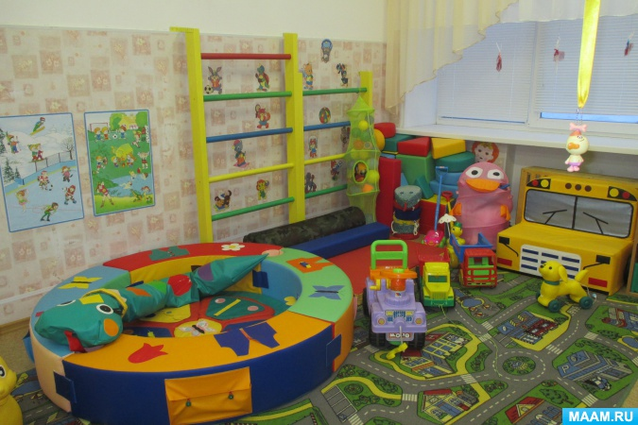
Центр двигательной активности:
Для развития таких основных видов движений как ходьба, бег, равновесие
Оборудование для ходьбы, бега, равновесия:
• гимнастическая скамейка, бревно (ширина 20-25 см. ,
• дорожка, коврик (ширина 20см, длина 2-3м. ,
• модуль «Змейка» (длина 100см, высота 15 см. ,
обруч большой (диаметр 95 см).
• Прыгалки, обручи, каталки, резиновые ослы, машины каталки,
Оборудование для ползания, лазания:
• воротца (высота 30-40 см. ,
• горка со ступеньками и пологим спуском,
• гимнастическая лесенка.
Оборудование для прыжков:
• мат детский напольный.
Оборудование для катания, бросания, метания:
• набивные мешочки, тряпичные мячи, комочки,
• мячи крупные, надутые, мячи небольшого размера, мячи маленького размера.
Оборудование для выполнения общеразвивающих упражнений - флажки, султанчики, платочки, гимнастические палки; для профилактики плоскостопия - массажные дорожки; для проведения утренней гимнастики, для организации подвижных и самостоятельных игр детей – снежки, грибочки, морковки, цыплята, шишки.

Slide 21
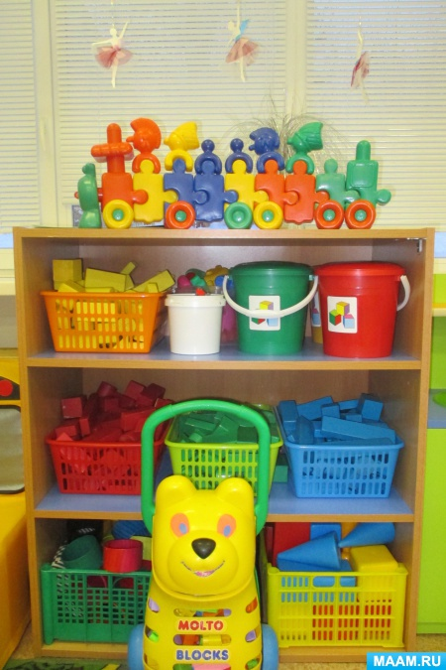
Центр конструирования
Строительный деревянный конструктор: из разных конфигураций (кубик, кирпичик, пластина, цилиндр, конус, со схемами для создания несложных построек (башенки, домики, дорожки)
Конструкторы пластмассовые,
Комплект больших мягких модулей,
Набор пластмассового конструктора,
Конструктор ЛЕГО среднего размера.
Наборы игрушек: предметные игрушки, соразмерные масштабам построек: маленькие машины, животные и т. д. для обыгрывания постройки.

Slide 22
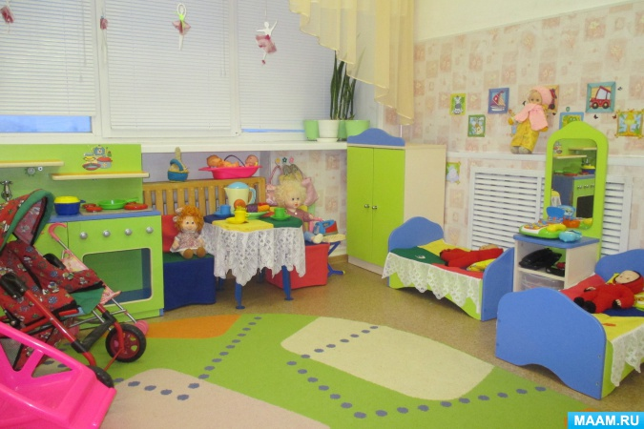
Центр игровой деятельности
Оборудования для кукол:
Мебель для игр с куклами (кухня, стол, стульчики, кроватки,
шкаф для белья,
трюмо,
сидячая коляска из пластмассы, сидячая коляска из текстиля – 2 шт.,
набор овощей и фруктов,
набор кукольной аптечки,
гладильная доска, утюги, швейная машинка.
Куклы игровые:
Пупсы из мягкого материала,
Кукла в одежде по сезонам,
Резиновые пупсы для купания.
Одежда для кукол:
Комплекты одежды для кукол, головные уборы, платье и т.д.

Slide 23
Центр художественно-эстетического развития
В музыкальном центре располагаются разнообразные музыкальные и шумовые инструменты, которые доставляют детям много радостных минут, и, кроме того, развивают фонематический слух и чувство ритма у малыша. С детьми играем в такие музыкальные игры, как "Кто в гости пришёл?«, «Угадай, на чем играю», «Что звучит», «Оркестр».
• Музыкальные инструменты: металлофон, барабан, колокольчики, музыкальные молоточки, трещотки, погремушки;
• Атрибуты: платочки, ленточки, султанчики, флажки, листочки, погремушки;
• Магнитофон, СD и аудиоматериалы для организованной образовательной деятельности,
• Листы бумаги, карандаши, фломастеры, краски, кисти, пластилин, клеенки, дощечки для лепки,
• Мольберт для рисования мелками, фломастерами, белые обои;
• Шаблоны для рисования, контуры для обведения;
• Раскраски: рисунки для раскрашивания карандашами, фломастерами, листы бумаги для рисования,

Slide 24
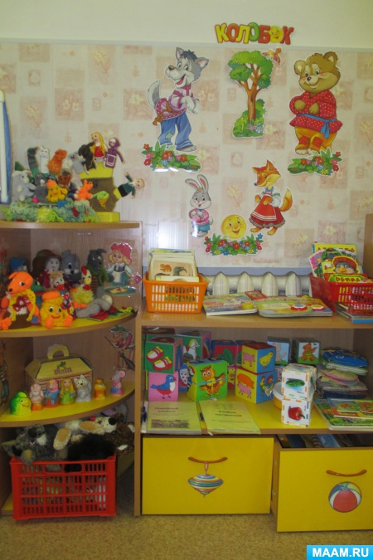
Центр речевого развития
В этом центре дети очень любят рассматривать предметные речевые картинки: транспорт, дикие - домашние животные, игрушки;
Речевые кубы:
По сказке «Репка»; транспорт, игрушки, домашние животные и их детеныши, собери картинку, картинки с действиями отвечает на вопрос что делает?
Художественные произведения, книги:
Книги (народные песенки, сказки, авторские произведения, потешки) с яркими красивыми иллюстрациями для рассматривания;
Музыкальные книги, речевые книги,
Альбомы для рассматривания картин:
«Овощи»,
«Фрукты»,
«Птицы»,
«Насекомые».
«Деревья»

Slide 25
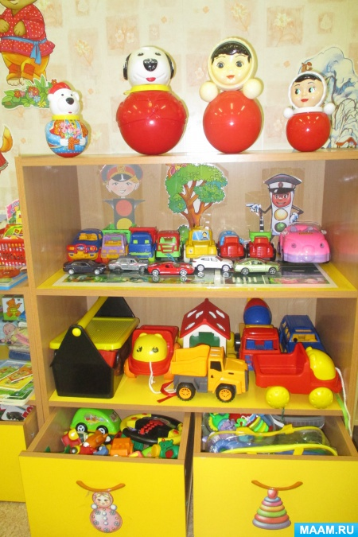
Центр для самостоятельной деятельности детей
Оборудован набором машин:
Маленькие машины, машины среднего размера, большие машины, инструменты для починки машин, заводные игрушки, игрушки - забавы
Веселая карусель.

Slide 26
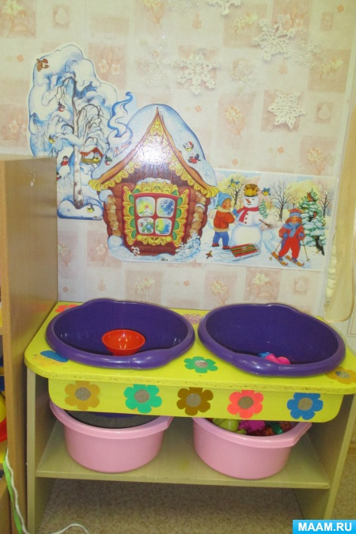
Центр детского экспериментирования
Атрибуты для игр песком и водой:
Набор игрушек: ведерки, лопатки, совочки, грабли, различные формочки; рыбки, сачки, формочки (замораживание, различные емкости (наливание, переливание, лодочки, заводные игрушки (для игр с водой, утята, черепашки
Природные материалы: песок, камушки (крупные, ракушки.
Материал: фартуки
Картины: «Зимний пейзаж», «Зимние забавы»

Slide 27
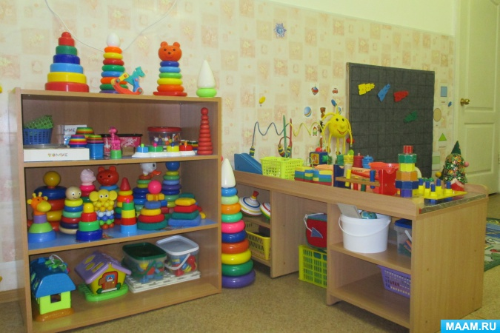
Центр сенсорики
1. Пирамидки:
пирамидки разной величины (деревянные, пластмассовые, пирамидка конструктор, пирамидки – матрешка, пирамидки по форме (квадрат, круг, треугольник)
Большая напольная пирамидка 1м.
Напольная пирамидка 50 см.
2. Рамки и вкладыши: овощи, транспорт, игрушки, сказочные герои.
3. Кубики 4шт. для складывания целостной картины,
4. Шумовой ранец,
5. Дидактический домик,
7. Шнуровки, застежки, пуговки,
8. Вкладыши с геометрическими фигурами, «Волшебные мешочки наборы фигурок в мешочках из текстиля для узнавания на ощупь»,
9. Коврограф,
10. Крупные, средние мозаики,
11. Сортеры для сравнения по величине, различия количества «один - много».
12. Цветные прищепки,
13. Пирамидки – вкладыши.

Slide 29
